Slide 1
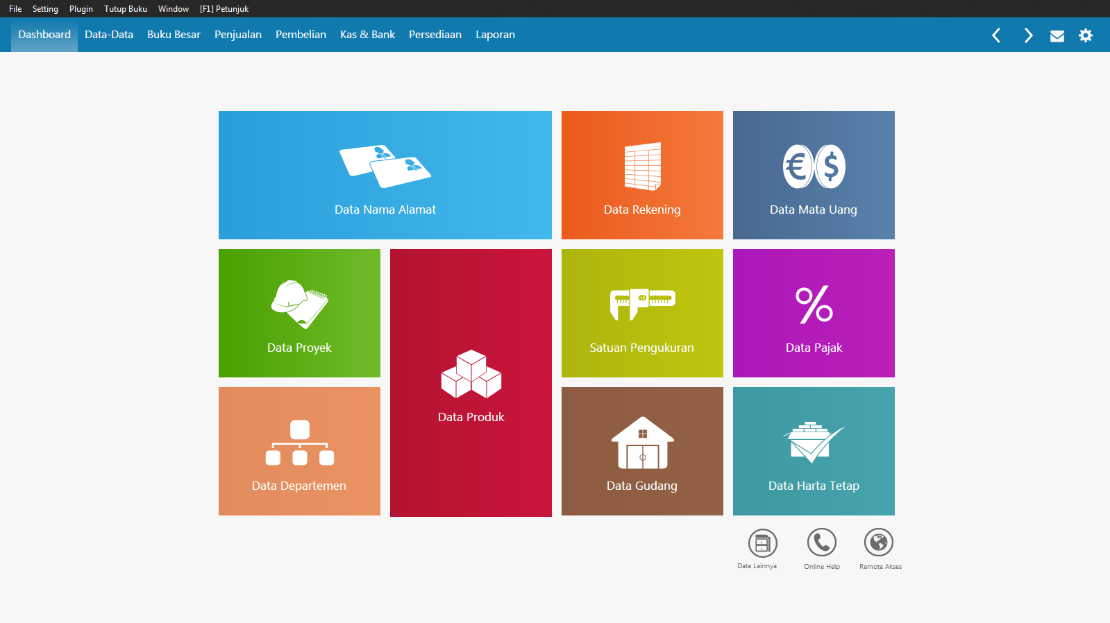
Praktika Akuntansi
Agus Maulana. S.Pd., M.S.Ak.
agus.maulana@upnvj.ac.id
Studi Akuntansi Syariah
Program Studi Akuntansi - Universitas Pembangungan Nasional Veteran Jakarta

Slide 2
Mencatat
Transaksi
Perusahaan Jasa
Zahir Accounting 6
ALLPPT.com _ Free PowerPoint Templates, Diagrams and Charts

Slide 3
Transaksi Perusahaan Jasa
Pembayaran Sewa dimuka
Pembelian Aktiva Tetap
Pembayaran Piutang dengan Giro
Pembayaran Biaya Operasional
Penjualan Tunai dengan Diskon
Pembayaran Hutang
Pembayaran Piutang dengan Diskon
Pengambilan Pribadi (Prive)
Pencairan Giro
Write off Piutang
Setoran Kas ke Bank
Alokasi Biaya Sewa Kantor per-bulan
Pembayaran Gaji Kayawan

Slide 4
1. Informasi Perusahaan
Nama Perusahaan : Rudy Travel (tambahkan 3 digit terakhir NIM)
Alamat : Jl. Kemang Selatan 1C No. 20 Jakarta selatan
Kode pos : 12345
Jenis Usaha : Jasa Travel
Menggunakan Zahir : 1 Januari 2016
Periode Akuntansi : Januari – Desember 2016
Mata Uang Fungsional: Rupiah

Slide 5
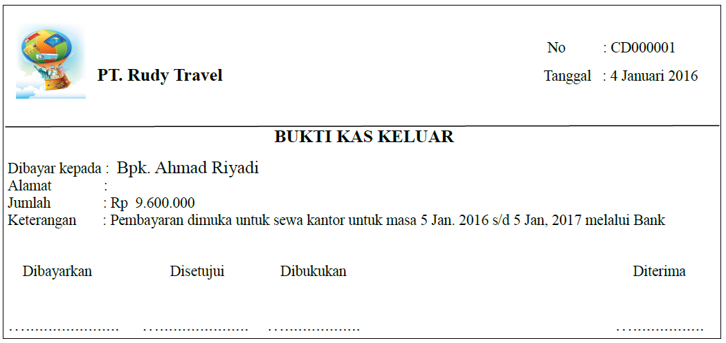
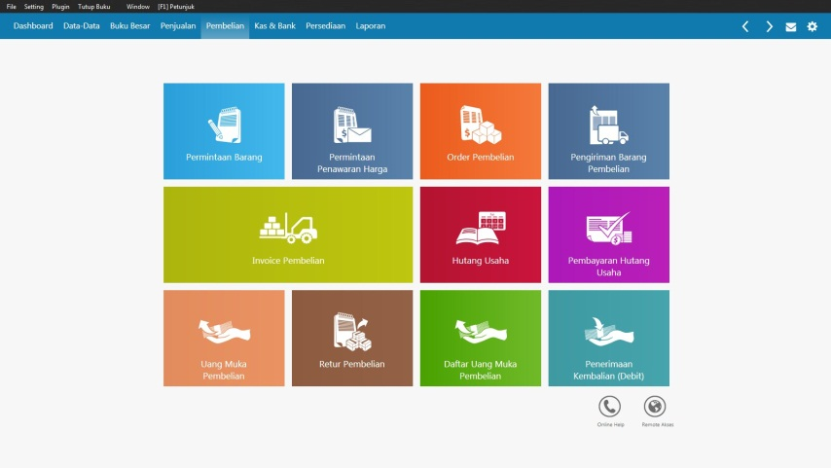
Pembayaran Sewa dimuka
1
Note:
Ganti nama vendor (Bpk. Ahmad Riyadi), dengan nama anda sendiri

Slide 6
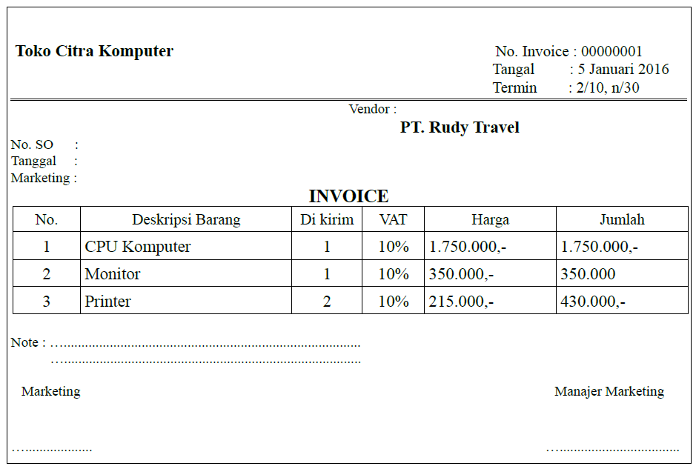
Pembelian Aktiva Tetap
2
Setelah input di pembelian, harus di input juga di daftar harta tetap
Notes:
Harus di input juga di daftar harta tetap

Slide 7
Pembayaran Piutang dengan Giro Mundur
3
6 Januari 2016
Diterima giro No. BG010023 sebagai pembayaran piutang
dari PT. Sinar Abadi sebesar Rp. 11.125.000,- yang jatuh tempo pada tanggal 25 Januari 2016.

Slide 8
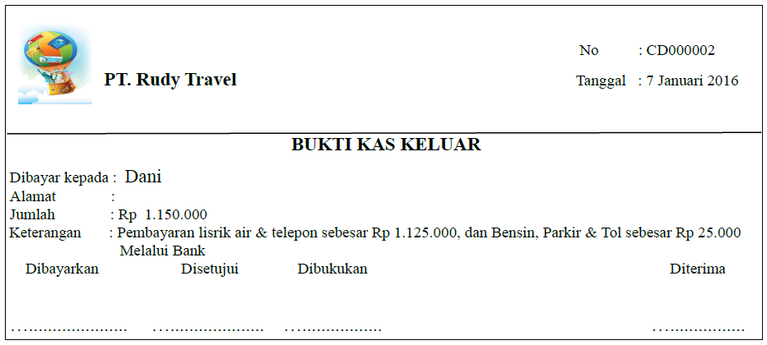
Pembayaran Biaya Operasional
4

Slide 9
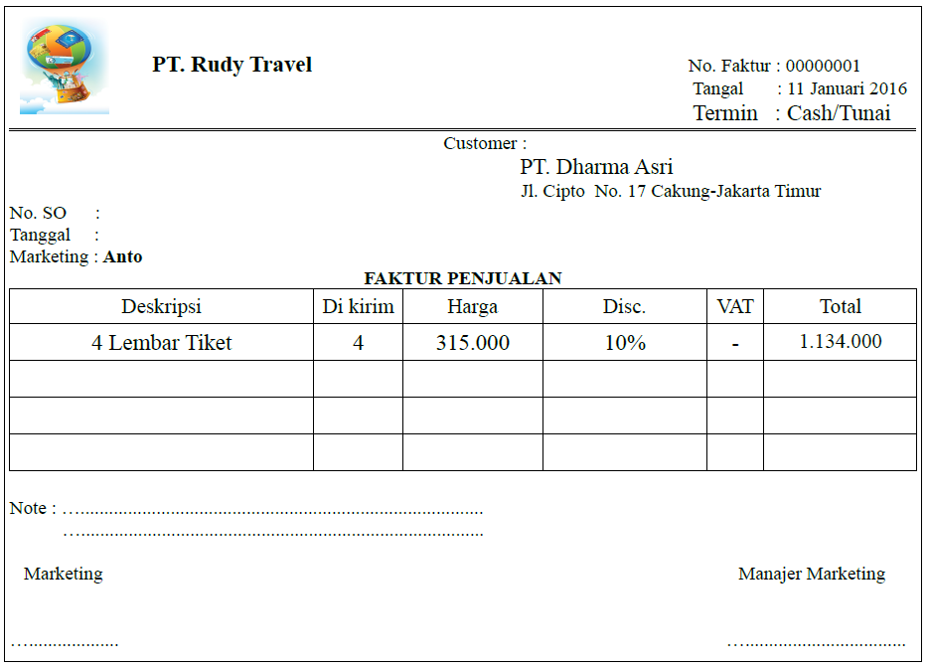
Penjualan Tunai dengan Discount
5

Slide 10
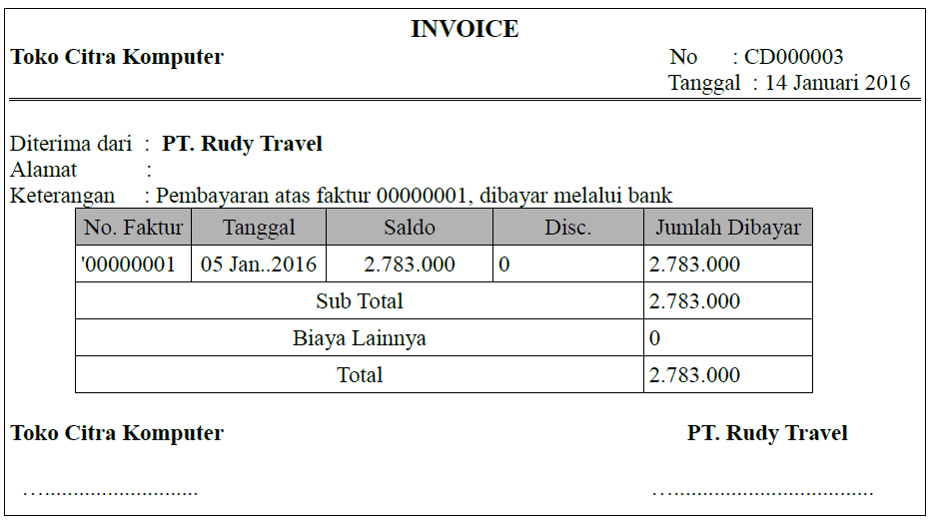
Pembayaran Hutang
6

Slide 11
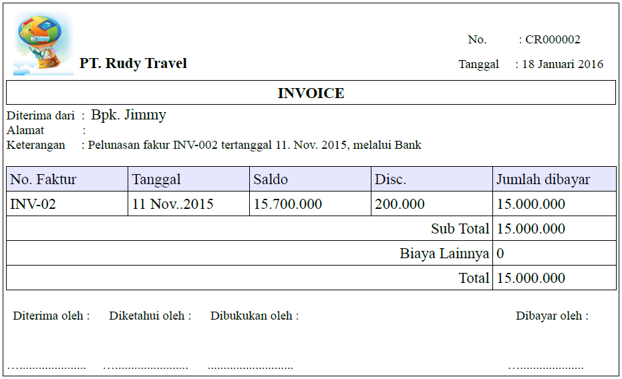
Pembayaran Piutang dengan Discount Tambahan
7

Slide 12
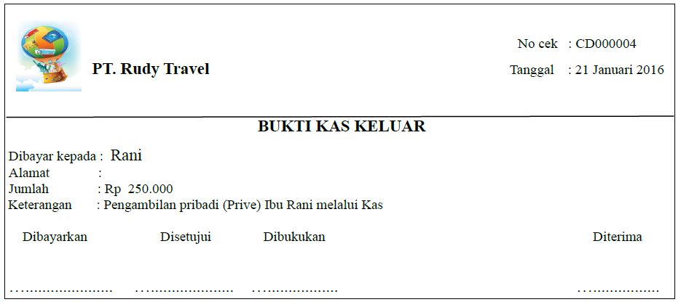
Pengambilan Pribadi (Prive)
8

Slide 13
Pencairan Giro – Giro Masuk
9
25 Januari 2016
Terjadi pencaian giro yang diterima pada
tanggal 6 Januari 2016 dari PT. Sinar Abadi

Slide 14
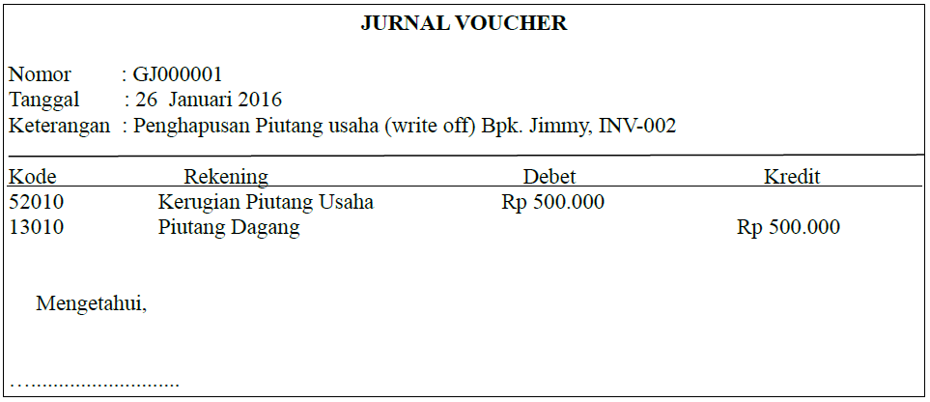
Write off Piutang (Tidak Sanggup Bayar)
10

Slide 15
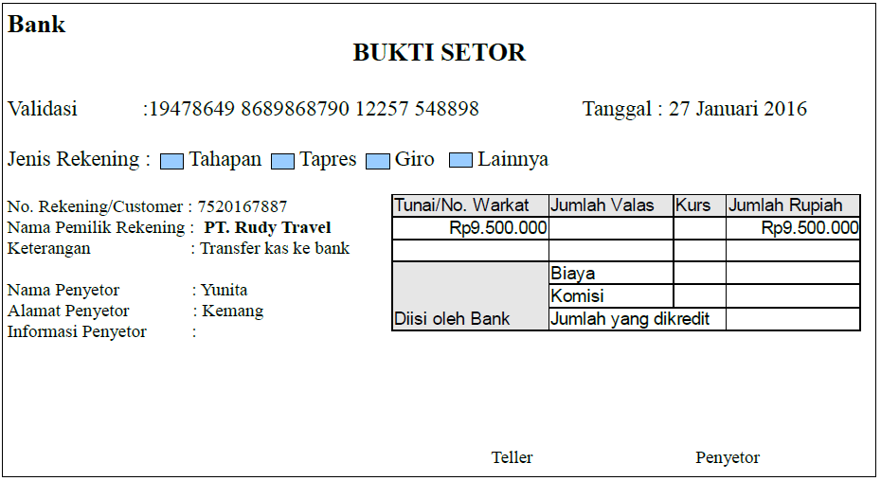
Setor Kas ke Bank
11

Slide 16
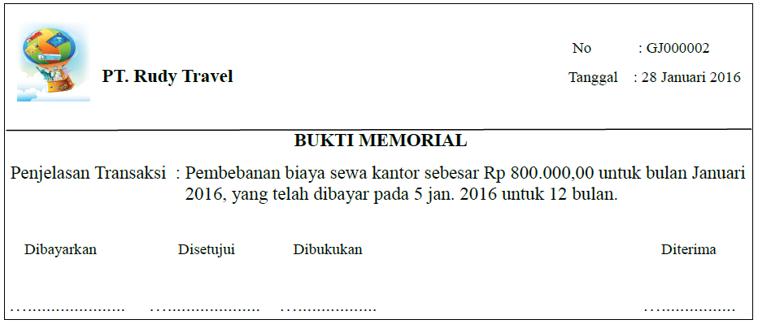
Alokasi Biaya Sewa Kantor per-bulan
12

Slide 17
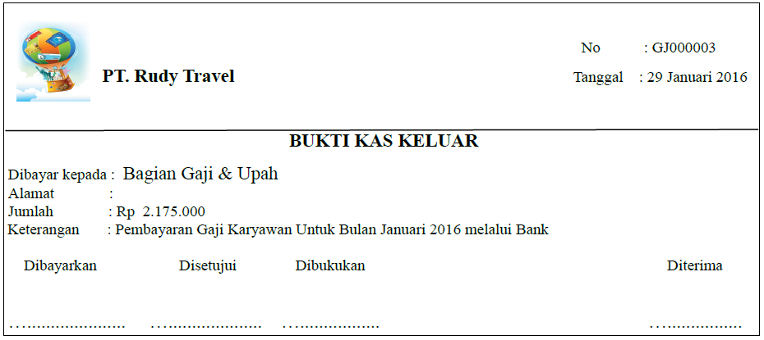
Pembayaran Gaji Kayawan
13

Slide 18
Tugas
Laporan Laba Rugi (standar)
Laporan Neraca (standar)
Daftar Jurnal Semua transaksi (1 -31 Jan 2016)

Slide 19
Praktika Akuntansi
Agus Maulana. S.Pd., M.S.Ak.
agus.maulana@upnvj.ac.id
Studi Akuntansi Syariah
Program Studi Akuntansi - Universitas Pembangungan Nasional Veteran Jakarta

